Slide 1

Génération d’un syllabus hors ligne à partir d’une plateforme e-learning
BOUSCHET TRISTAN - Immersion en entreprise

Slide 2



Rappel problématique
Syllabus

Slide 3
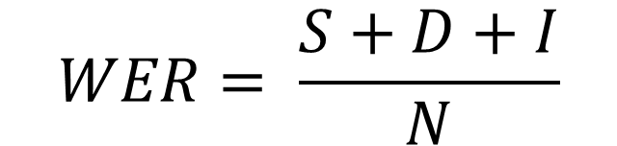

Transcription du Son – critères d’évaluation
Qualité
WER
Réglages disponibles
Apprentissage
Modulable
Coût
$$WER= \frac{S+D+I}{N}$$
$$WAcc=1 −WER$$

Slide 4
Transcription du son – Les outils testés
Nuance Dragon
Modèle de Markov caché
Google Speech API
Réseaux neuronaux
CMU Pocket Sphinx
Modèle de Markov caché
Kaldi
Réseaux neuronaux
Notes:
Modèle statistique

Slide 5
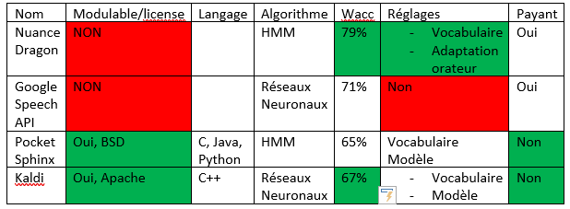
Résultats

Slide 6
Améliorer le transcripteur son
Correction: intervention humaine nécessaire
Machine learning
Tentative de correction plus intéressante
Le gardien de foot ronge pour attraper la balle
Plonge?

Slide 7


Détection images pertinentes
Vidéos de présentation
Changement de sujet: Insérer une image.
Scene boundary shot

Slide 8
Méthodes de détection
Scene boundary shot
Histogramme
Template-Matching
Pauses dans le son
Changement de sujet dans le son transcrit
Text Segmentation

Slide 9
Méthodes de détection: Conclusion
Text Segmentation

Slide 10
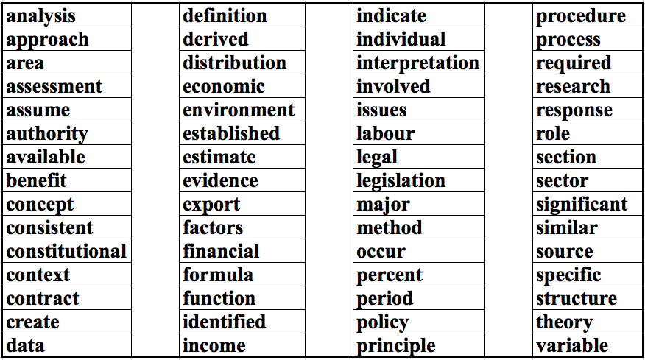
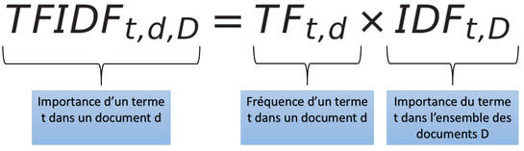
Text segmentation: Etat de l’art
Mots clés
TF-IDF
TextTiling
Hearst
Significance Score
Indépendant du language

Slide 11
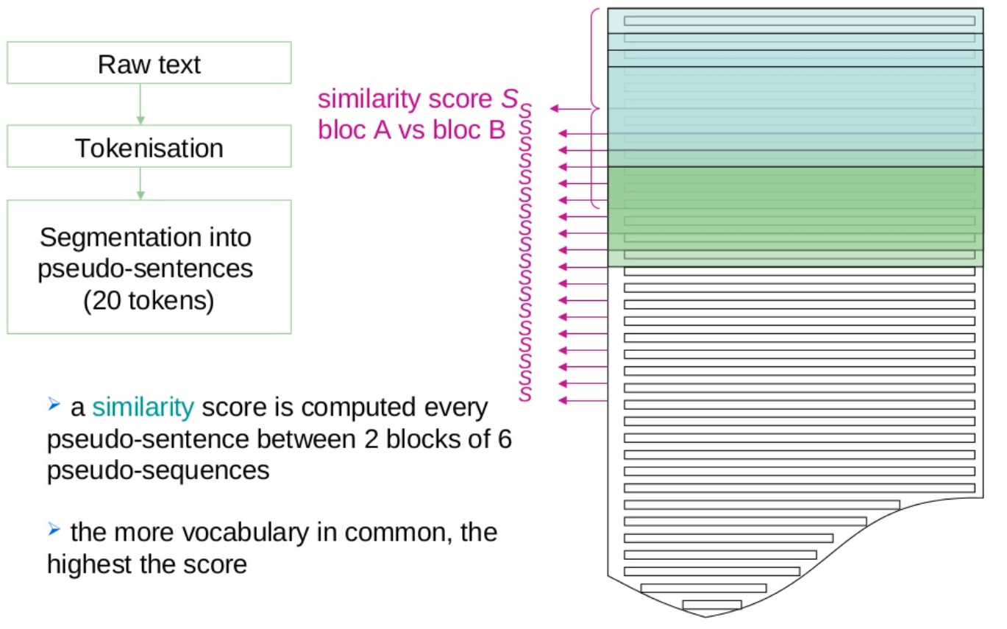

Text segmentation: Conclusion
TextTiling
Hearst
Significance Score
Indépendant du language

Slide 12
Implémentation : Pré-processing
Lemmatization
POS Tagging
Stemming
Filtering
Tokenization
caresses - > (une) caresse
Caresses - > caress
Texte - > Phrases - > Mots
(tu) caresses - > caresser

Slide 13

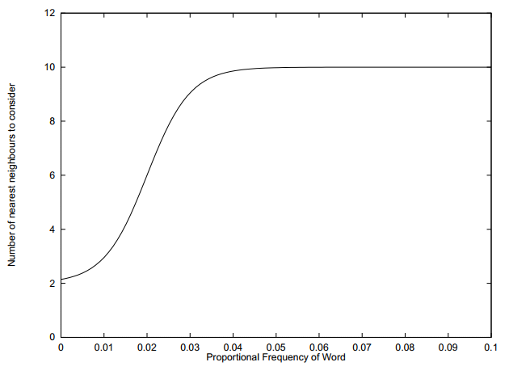
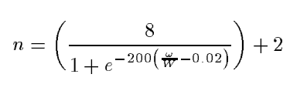
Significance score: mot
Chaque mot obtient un score
Sa fréquence
La distance avec ses proches

Slide 14
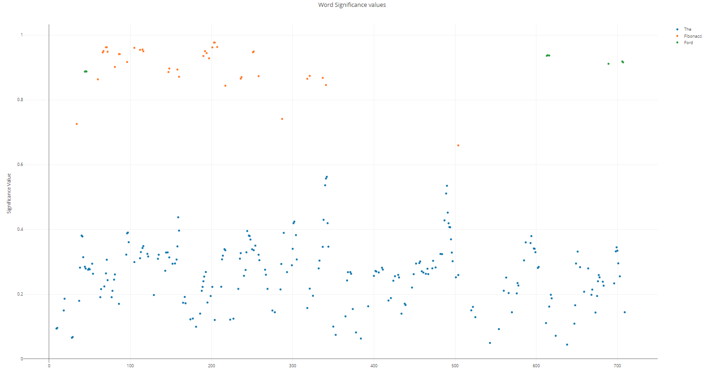

Slide 15

Correspondance cluster
Clusters
Comparaison entre clusters
Correspondance score
Mots du cluster
Mots communs des clusters
Mots uniques du cluster

Slide 16
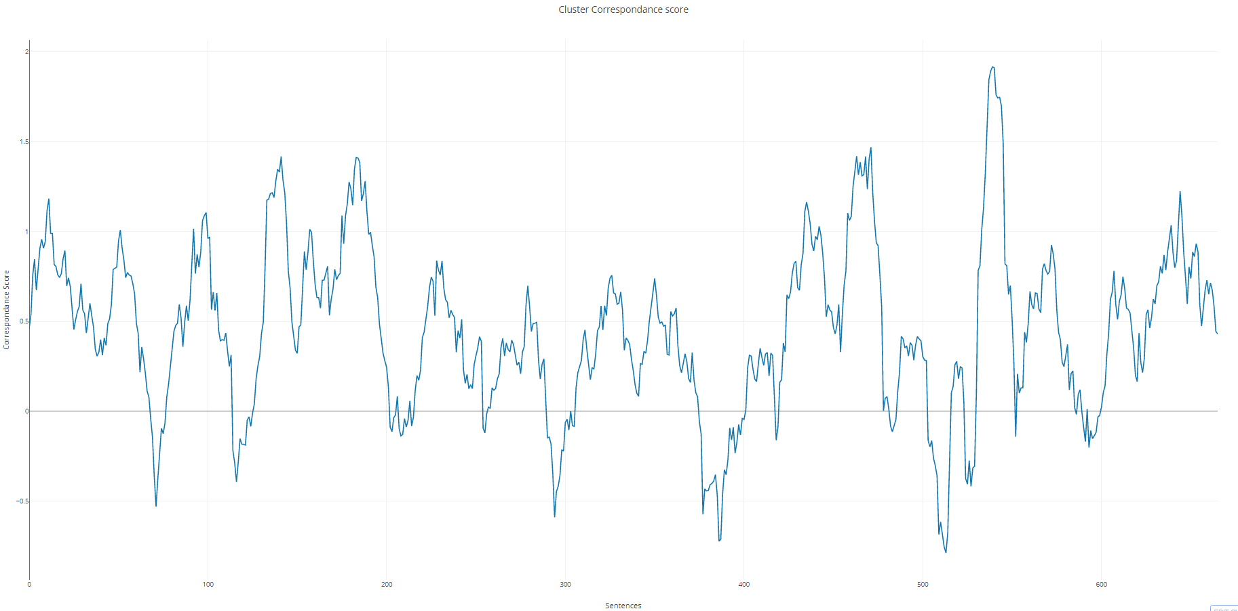

Slide 17
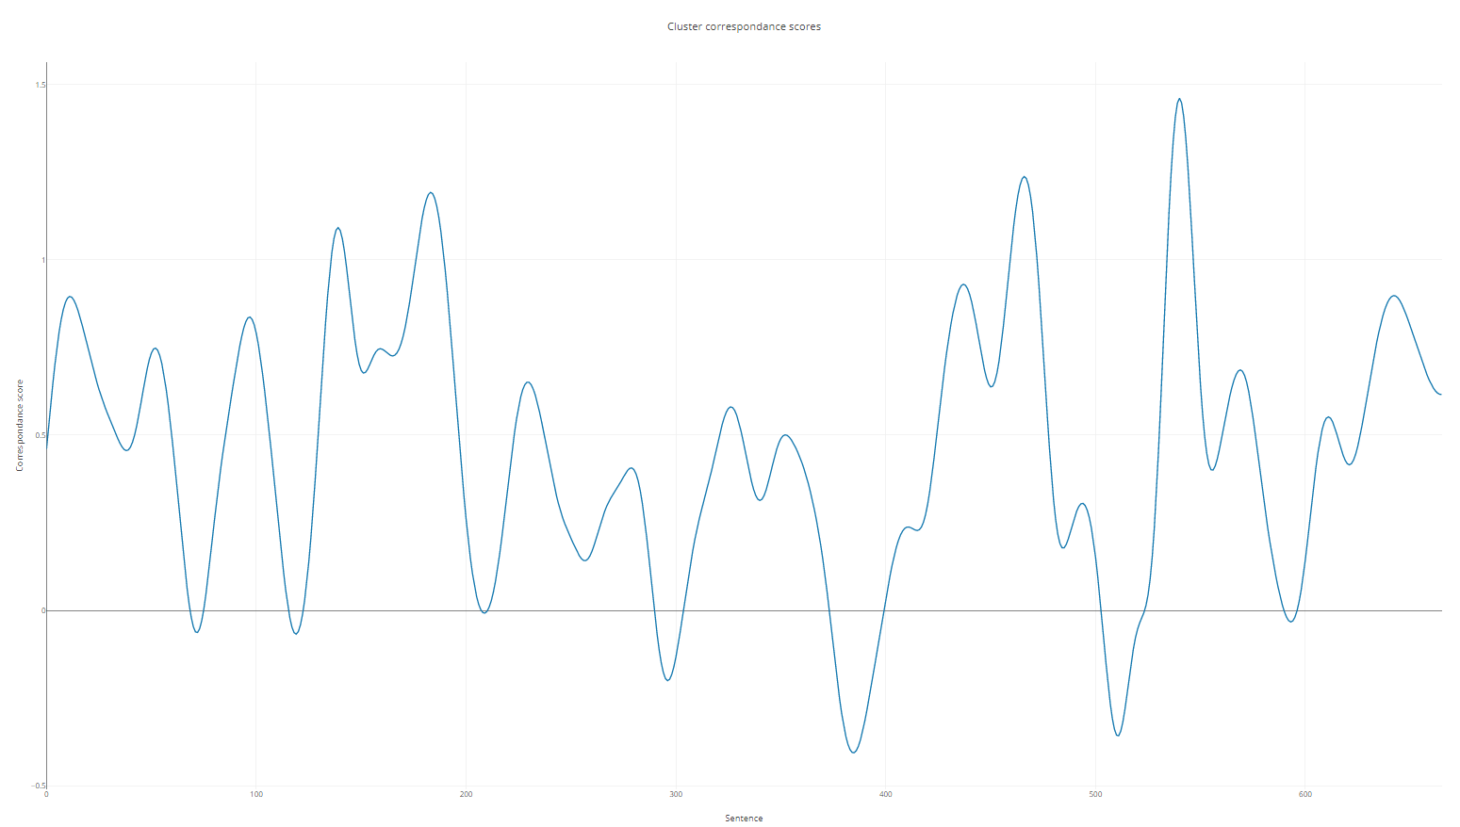
Smoothing

Slide 18
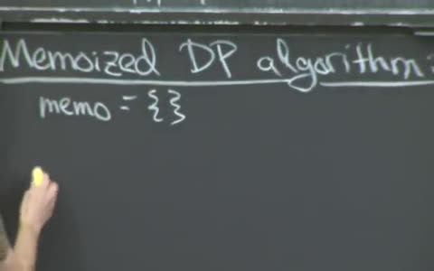
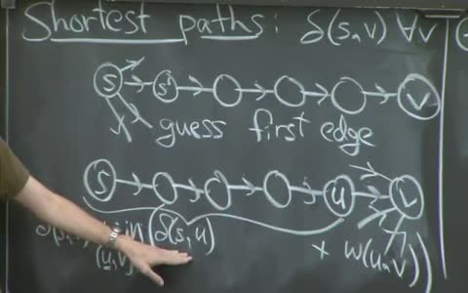
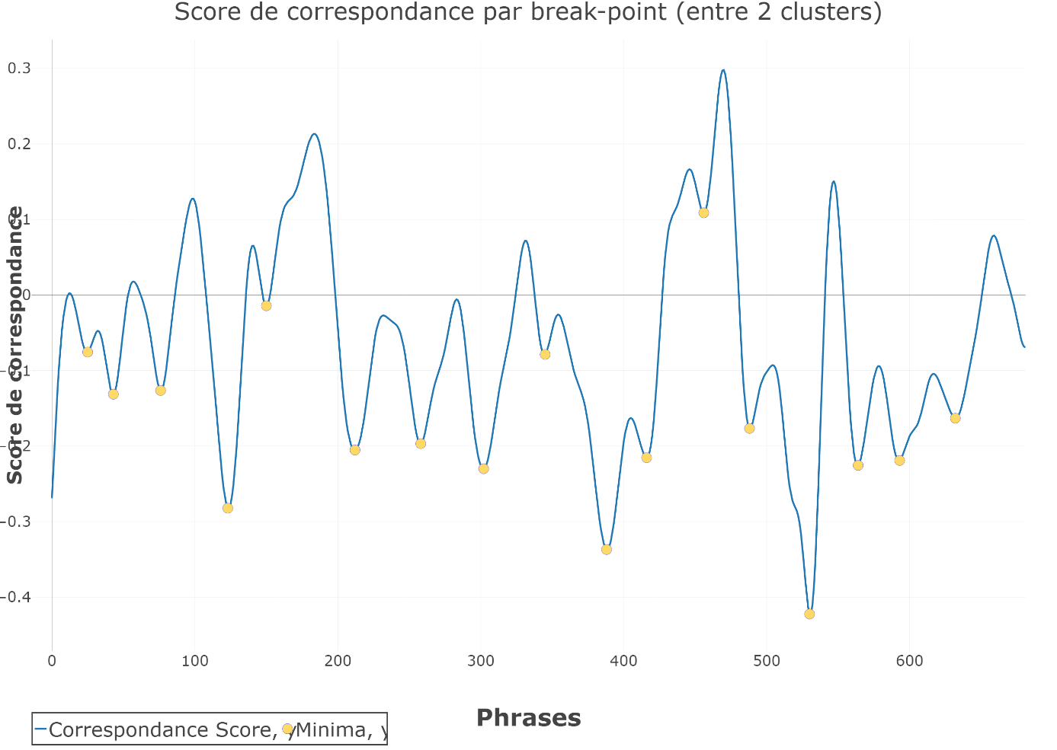
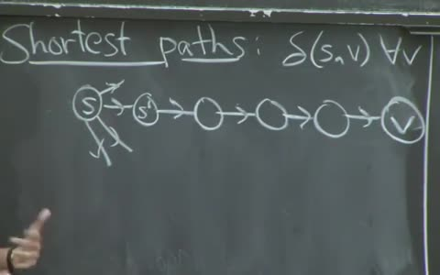
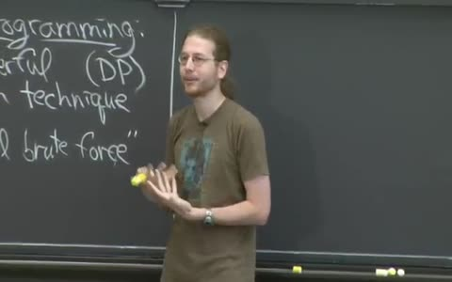
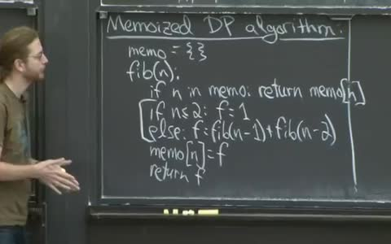

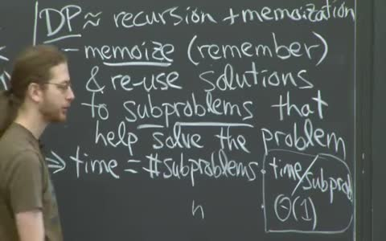
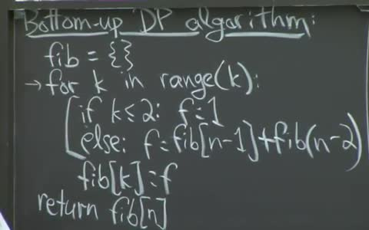
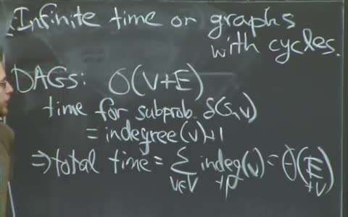

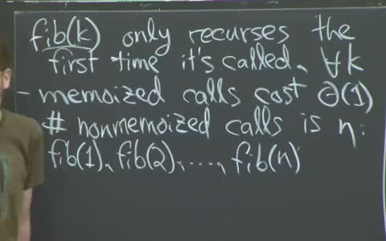
18

Slide 19
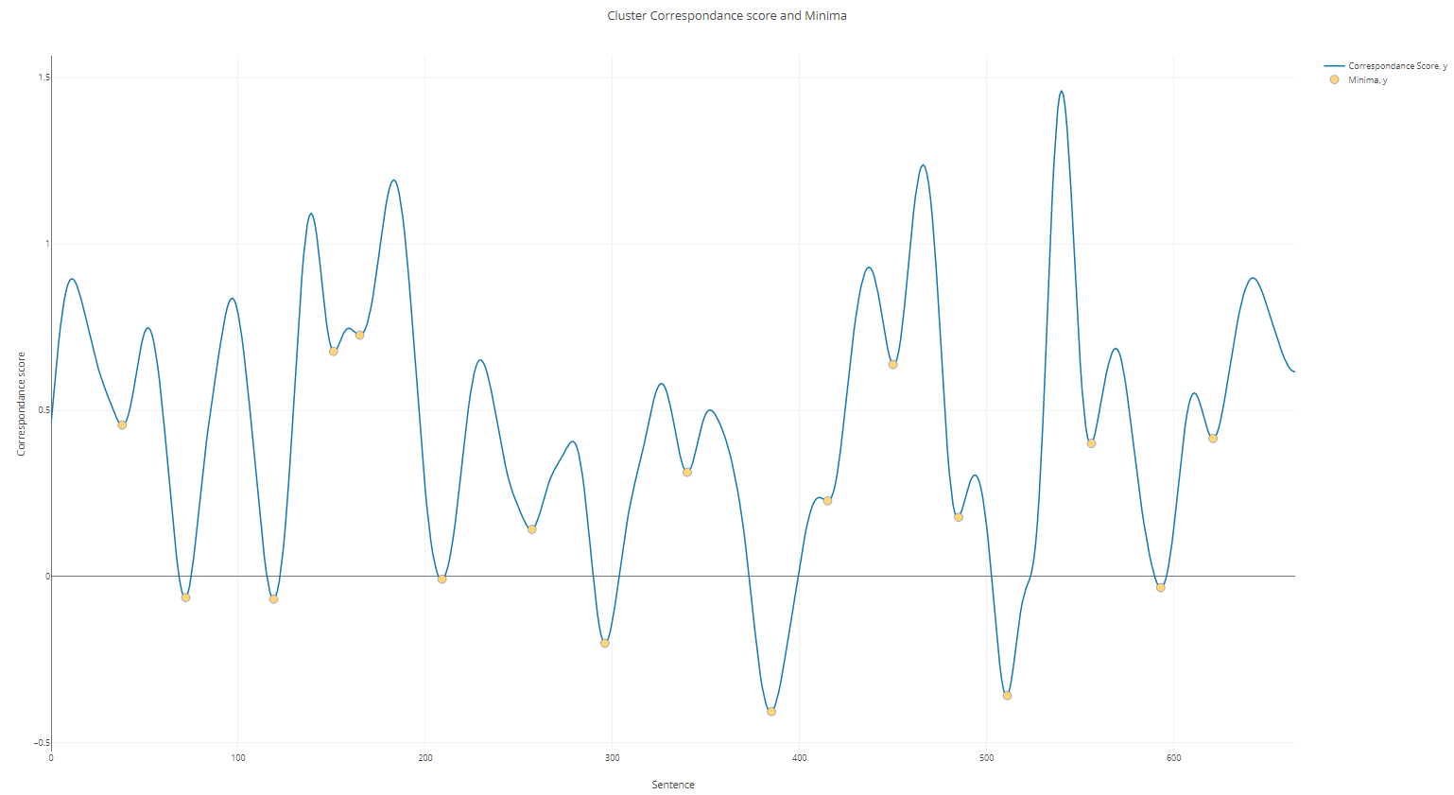

Slide 20
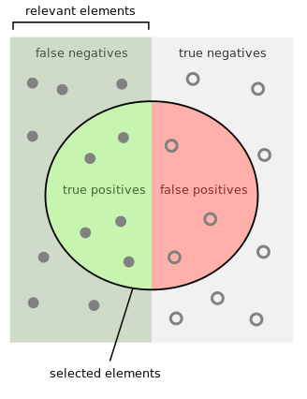
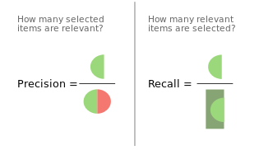
Evaluation technique: F-Measure
Notes:
Aucune

Slide 21
Résultats
Algorithme | Precision | Recall | F-Measure
Significance score | 0,77 | 0,67 | 0,70
TextTiling | 0,75 | 0,46 | 0,56

Slide 22
Problèmes rencontrés
Structuration des recherches
Compréhension statistiques

Slide 23
Conclusion

Slide 24
Sources
Bibliographie
[1] | T. J. H. S. C. I. M. D. H. a. R. B. James Glass, «Recent Progress in the MIT Spoken Lecture Processing Project,» MIT Computer Science and Artificial Intelligence Laboratory, Cambridge, Massachusetts, USA, 2007.
[2] | H. Y. a. C. Meinel, «Content Based Lecture Video Retrieval Using,» Content Based Lecture Video Retrieval Using, 2014.
[3] | V. Z. K. Gamal Bohouta, «Comparing Speech Recognition Systems,» ResearchGate, Florida, Institute of technology, 2017.
[4] | «https://fr.slideshare.net/misscybrarian/video-indexing-and-retrieval».
[5] | L. A. R. John S. Boreczky, «Comparison of video shot boundary detection techinques,» University of California Berkeley, Berkerley, California, 1996.
[6] | A. A. ,. D. P. ,. a. E. J. D. Cuneyt M. Taskiran†, «Automated Video Summarization Using Speech Transcripts,» IBM Almaden Research Center, San Jose, CA.
[7] | J. F. N. J. M. C. H. C. Ming Lin, «Segmentation of Lecture Videos Based on Text: A Method Combining Multiple Linguistic Features,» Arizona, 2004.
[8] | B. Fitzegerald, «Implementation of an automated Text Segmentation System Using Hearst's TextTiling Algorithm,» 2000.
[9] | M. A. Hearst, «Multi-Paragraph Segmentation of Expository Text,» Los Cruces, 1994.
[10] | A. A. ,. D. P. ,. a. E. J. D. Cuneyt M. Taskiran, «Automated Video Summarization Using Speech Transcripts,» School of Electrical and Computer Engineering Purdue University West Lafayette, San Jose, CA.

Slide 26
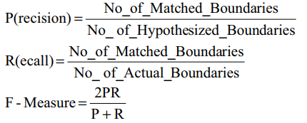
F-Measure

Slide 27
FFMPEG alternatives
Adobe Media Encoder
Microsoft Expression Encoder

Slide 28
SER, ou BLEU Score

Slide 29
La distance de Jaro-winkler
Jaro: Estimer la similarité entre 2 chaînes.
Winkler: Plus grand importance aux caractères de début de chaîne.

Slide 30
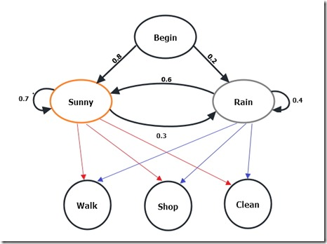
Modèle de Markov

Slide 31
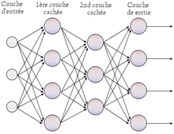
Réseaux neuronaux

Slide 32
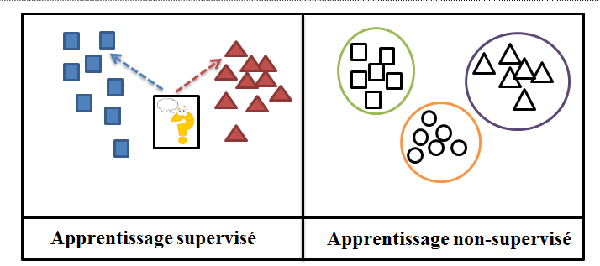
Types d’apprentissage
Supervisé
Non supervisé

Slide 33
Cue phrases

Slide 34
Déterminer nombre d’images

Slide 35
Etat de l’art minima

Slide 36
Pourquoi Java

Slide 37
Utilité de ton module?

Slide 38
Comment implémenter sur la plateforme

